Slide 1
Vypočtěte energii fotonu pro červené světlo λ=750 nm.

Slide 2




Slide 3
Největší kmitočet elektromagnetického záření, který ještě vyvolá zrakový vjem, je 7,5.10¹⁴Hz. Určete příslušnou vlnovou délku záření. Jakou má barvu?

Slide 4
Kolik fotonů ultrafialového světla o vlnové délce 100 nm má energii 1 J?

Slide 5



Slide 6
Hustota zářivého toku sluneční energie na jednotku plochy kolmé ke směru šíření záření, dopadající při střední vzdálenosti Slunce od Země na vnější povrch zemské atmosféry, se nazývá sluneční konstanta. Na základě dlouhodobých družicových měření se hodnota sluneční konstanty uvádí 1367 W/m². Jaká je hustota zářivého toku sluneční energie na jednotku vodorovné plochy ve střední zemepisné šířce v létě a v zimě?

Slide 7













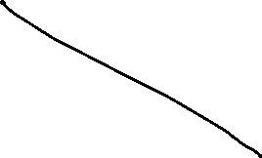


Slide 8






